Slide 1
LẬP TRÌNH DI ĐỘNG
Bài 4: một số loại widget thông dụng và cách kĩ thuật xử lý sự kiện trên widget

Slide 2
Nhắc lại bài trước
Khái niệm: View/Widget/ViewGroup/Layout
Layout:
Là ViewGroup, có cách bố trí các view con bên trong riêng biệt, là đặc trưng của từng loại layout
Nạp từ XML hoặc bằng code
LayoutParameters quyết định vị trí đặt view con
Các loại layout:
LinearLayout: view con nằm thành hàng dọc hoặc ngang
RelativeLayout: các view con phụ thuộc lẫn nhau
FrameLayout: các view con chồng lên nhau ở vị trí (0,0)

Slide 3
Nhắc lại bài trước
Các loại layout:
ScrollView & HorizontalScrollView: view cha hỗ trợ thêm thanh trượt nếu view con quá lớn
TableLayout: chia màn hình theo lưới
Widget: TextView / EditText / Button / ImageButton
/ TonggleButton / CheckBox / RadioGroup & RadioButton
Cách tương tác với view qua findViewById và các phương thức của view

Slide 4
Nội dung
ProgressBar & ProgressDialog
Hiển thị ProgressDialog
Tiến trình chạy ngầm cập nhật dữ liệu lên ProgressBar
AutoComplete TextView
TimePicker/DatePicker
ListView
Spinner
WebView
Vài phương pháp xử lý sự kiện

Slide 5
ProgressBar & ProgressDialog
Phần 1

Slide 6
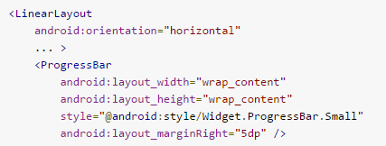
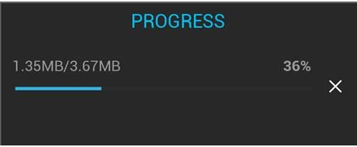
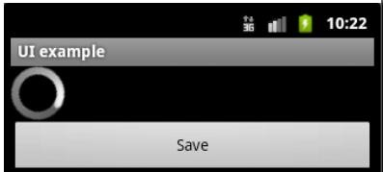
ProgressBar

Slide 7
ProgressBar
ProcessBar cung cấp một thông tin phản hồi trực quan về một tác vụ đang thực thi
VD: thể hiện phần trăm dữ liệu đã xử lý được
Mặc định ProcessBar ở chế độ Indeterminate: thể hiện hiệu ứng xoay tròn vô tận
Thích hợp cho những tác vụ không xác định rõ được khi nào nó sẽ hoàn tất
Chuyển ProcessBar sang dạng thanh ngang bằng các thêm đoạn thuộc tính sau vào XML
style="@android:style/Widget.ProgressBar.Horizontal"

Slide 8

SeekBar và RatingBar
SeekBar và RatingBar là mở rộng của ProgressBar
RatingBar hiển thị giá trị (số thực) bởi các dấu sao
SeekBar cho chọn giá trị trực tiếp trên thanh trượt
Muốn xử lý khi giá trị trên thanh SeekBar thay đổi: dùng SeekBar.OnSeekBarChangeListener
Một số thuộc tính thường dùng
“android:max”: giá trị tối đa của ProgressBar
“android:progress”: giá trị hiện tại của ProgressBar
“android:minHeight”: chiều cao của ProgressBar
“android:indeterminate”: đặt chế độ vô tận

Slide 9
Hiển thị một ProgressDialog
ProgressDialog: cửa sổ hiện thị một ProgressBar, đáp ứng sự kiện hủy bằng nút back
pb = new ProgressDialog(context); pb.setCancelable(true); pb.setMessage("File downloading..."); pb.setProgressStyle(
ProgressDialog.STYLE_HORIZONTAL); pb.setProgress(0);
pb.setMax(100);
pb.show();

Slide 10
Chạy ngầm và cập nhật progress
new Thread(new Runnable() { public void run() {
for (int i = 0; i < 100; i++) { doSomethingHere(); // thực hiện gì đó myHandler.post(new Runnable() {
public void run() {
myProgress.setProgress(myPercent++);
}
});
}
}
}).start();

Slide 11
AutoComplete TextView
Phần 2

Slide 12
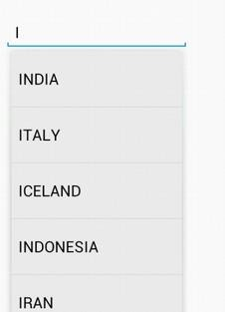
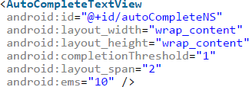
AutoComplete TextView

Slide 13
AutoComplete TextView
AutoComplete là một loại view tương tự EditText
Có khả năng đưa ra một danh sách các gợi ý tương tự như phần text mà người dùng nhập vào
Một số chú ý sử dụng:
Thuộc tính “android:completionThreshold”: số kí tự tối thiểu để bắt đầu hiện các gợi ý (nếu code thì dùng setThreshold)
Dùng setAdapter để thiết lập các string gợi ý cho người nhập liệu (xem ví dụ ở trang sau)

Slide 14
AutoComplete TextView
public class CountriesActivity extends Activity {
protected void onCreate(Bundle icicle) { super.onCreate(icicle); setContentView(R.layout.countries);
ArrayAdapter<String> adapter = new ArrayAdapter<String>(this,
android.R.layout.simple_dropdown_item_1line, COUNTRIES);
AutoCompleteTextView textView = (AutoCompleteTextView) findViewById(R.id.countries_list);
textView.setAdapter(adapter);
}
static final String[] COUNTRIES = new String[] { "Belgium", "France", "Italy", "Germany", "Spain"
};
}

Slide 15
TimePicker/DatePicker
Phần 3

Slide 16
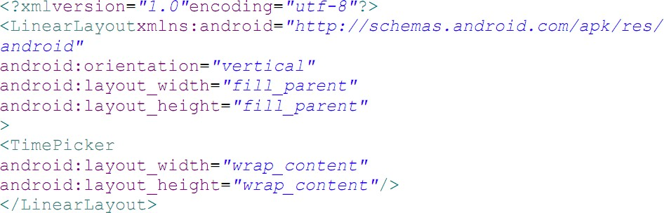
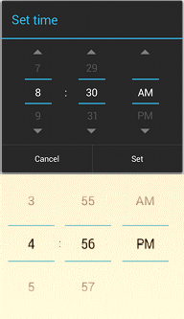
TimePicker & TimePickerDialog

Slide 17
TimePicker & TimePickerDialog
TimePicker là view (ViewGroup) cho phép người sử dụng chọn thời gian trong một ngày
Hàm setCurrentHour(h) và setCurrentMinute(m) để chỉnh thời gian hiển thị
Hàm getCurrentHour() và getCurrentMinute() để lấy thời gian do người dùng nhập
Không có cách thiết lập thời gian bằng design
TimePickerDialog hiển thị dialog cho phép thiết lập một giờ ban đầu và người dùng hiệu chỉnh sau

Slide 18
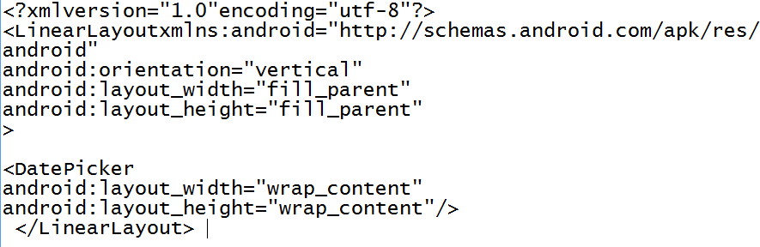
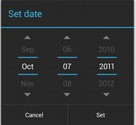
DatePicker
DatePicker cho phép người dùng chọn ngày
Cơ chế hoạt động tương tự TimePicker
DatePickerDialog hiển thị dialog nhập ngày

Slide 19
OnDateSetListener
final Calendar c = Calendar.getInstance();
mYear = c.get(Calendar.YEAR); mMonth = c.get(Calendar.MONTH); mDay = c.get(Calendar.DAY_OF_MONTH);
DatePickerDialog dpd = new DatePickerDialog(this,
new DatePickerDialog.OnDateSetListener() { @Override
public void onDateSet(DatePicker v, int y, int m, int d) { txtDate.setText(d + "-" + (m + 1) + "-" + y);
}
}, mYear, mMonth, mDay); dpd.show();

Slide 20
OnTimeSetListener
TimePickerDialog tpd = new TimePickerDialog(this, new TimePickerDialog.OnTimeSetListener() {
@Override
public void onTimeSet(TimePicker view, int hour,
int minute) {
txtTime.setText(hour + ":" + minute);
}
}, mHour, mMinute, false);
tpd.show();

Slide 21
ListView
Phần 4

Slide 22
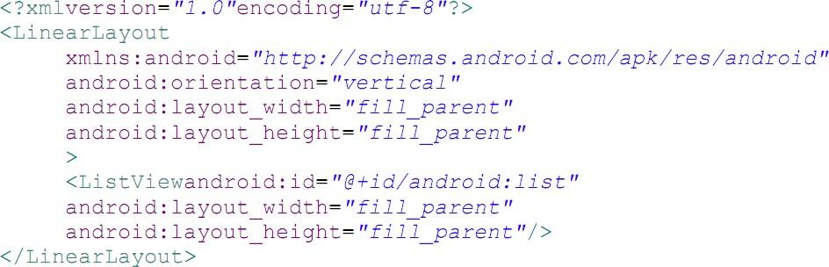
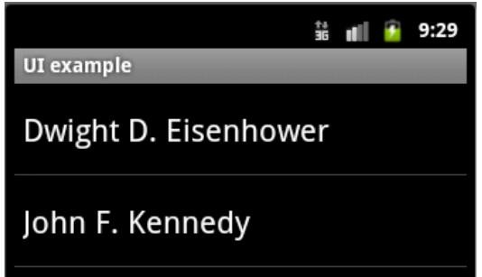
ListView
ListView hiển thị một danh sách các phần tử trên một giao diện cho phép cuộn theo chiều dọc

Slide 23
ListView: thiết lập nội dung
// mỗi string là 1 dòng trong ListView
String[] values = new String[] {
"Việt Nam", "Trung Quốc", "Triều Tiên", "Cuba", "Hoa Kỳ"};
// Adapter: chứa dữ liệu và view của 1 dòng
// 1. Context
// 2. Layout cho 1 dòng
// 3. ID của TextView để hiện dữ liệu
// 4. Mảng các dữ liệu
ArrayAdapter<String> adapter = new ArrayAdapter<String>( this, android.R.layout.simple_list_item_1, android.R.id.text1, values);
listView = (ListView) findViewById(R.id.list); listView.setAdapter(adapter);

Slide 24
ListView: xử lý sự kiện
listView.setOnItemClickListener(new OnItemClickListener() {
@Override
public void onItemClick(
AdapterView<?> parent, View view, int pos, long id) { String val = (String) listView.getItemAtPosition(pos);
Toast.makeText( this,
val + "(vị trí: " + pos + ")",
Toast.LENGTH_LONG
).show();
}
});

Slide 25
SpinnerView
Phần 5

Slide 26
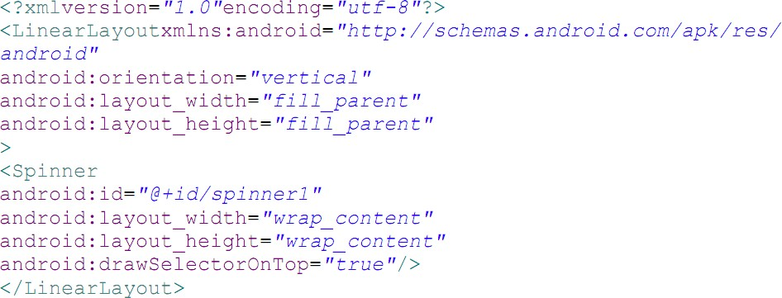
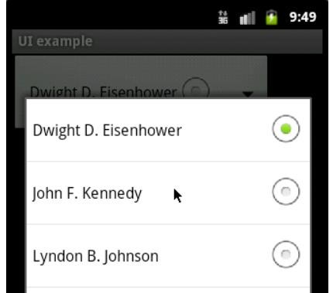
Spinner View
Spinner View là loại view được dùng để hiển thị một danh mục cho phép người dùng lựa chọn

Slide 27
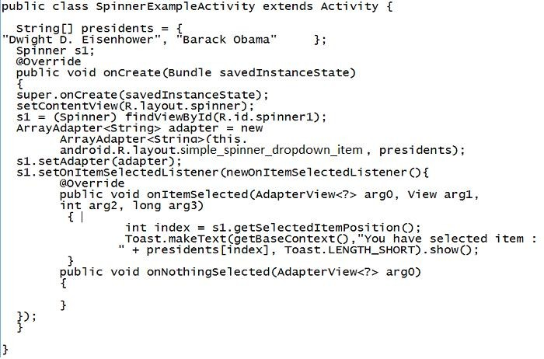
Spinner View

Slide 28
WebView
Phần 6

Slide 29
WebView
Là view hiển thị nội dung HTML, thực hiện mã js và một số loại dữ liệu online
XML file:
<WebView
xmlns:android="http://schemas.android.com/apk/res/android" android:id="@+id/webview" android:layout_width="fill_parent" android:layout_height="fill_parent" />
Cấp quyền sử dụng Internet trong manifest file
<uses-permission android:name="android.permission.INTERNET" />

Slide 30
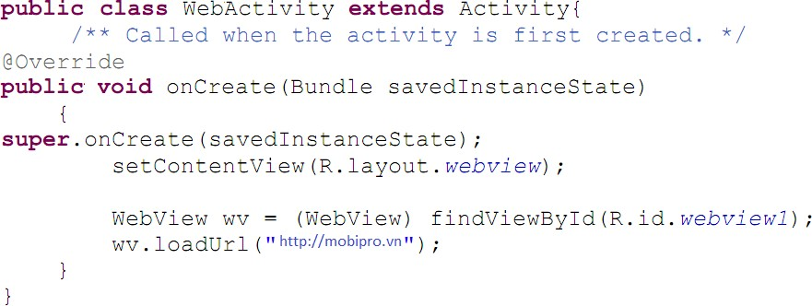
WebView

Slide 31
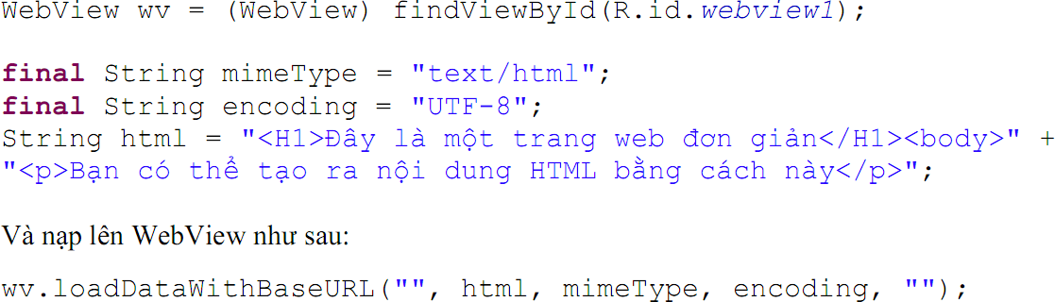
WebView

Slide 32
WebView
Bật hỗ trợ javascript:
myWebView.getSettings().setJavaScriptEnabled(true);
Có thể từ javascript gọi các method của ứng dụng: Xem thêm addJavascriptInterface
WebView bản thân nó chỉ là một view để hiển thị trang web, không phải là browser, vì thế khi tác
động vào trang web, android sẽ xử lý mặc định, muốn xử lý việc này xem thêm WebViewClient
Cần chú ý một số phím mặc định trong trường hợp WebView được focus (chẳng hạn phím back)

Slide 33
Vài phương pháp xử lý sự kiện
Phần 7

Slide 34
Sự kiện trong android
Sự kiện được tạo ra để đáp ứng với một hành động do tác động từ bên ngoài, thường là tương tác bởi người dùng
Có 4 cách chính để cài đặt sự kiện trong lập trình Android như:
Cài đặt hàm xử lý trong class Activity và khai báo sử dụng ngoài layout
Cài đặt động thông qua các hàm setListener trong class Activity
Implements Listener trong khai báo lớp
Dùng biến lưu trữ

Slide 35
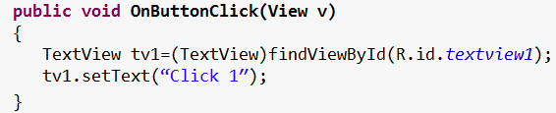
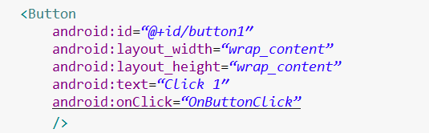
C1: Onclick in XML
TRONG FILE CODE JAVA
TRONG FILE LAYOUT XML

Slide 36
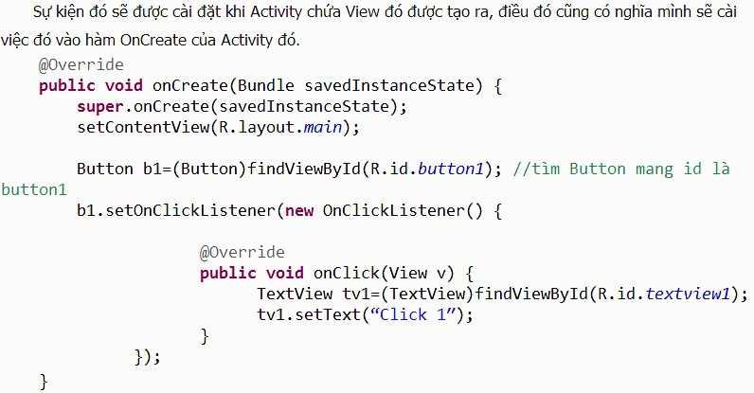
C2: Inline anonymous listener

Slide 37
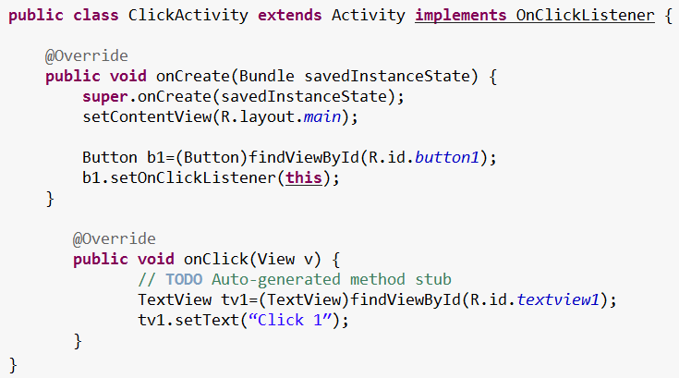
C3: Activity is listener

Slide 38
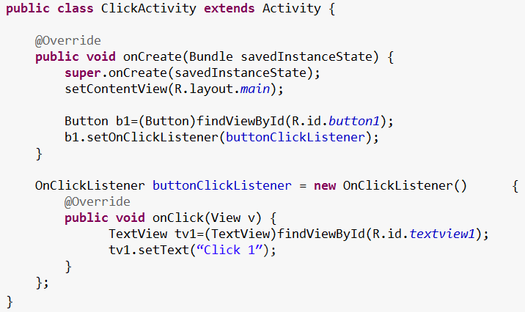
C4: Listener in variable

Slide 39
Một số kĩ thuật ít thông dụng hơn
Cách 5: Explicit listener class
Viết class độc lập xử lý sự kiện
Class có thể là inner class hoặc hoàn toàn độc lập
Cách 6: Anonymous view subclassing
layout.addView(new Button(this) {
@Override
public boolean performClick() {
// đoạn mã xử lý nút bấm
…
return false;
}
});

Slide 40
Xử lý sự kiện: thảo luận
Trong 6 cách trên bạn thích cách nào nhất? Lý do?
Hãy chỉ ra ưu điểm, nhược điểm của các cách
Khuyến cáo:
Nên sử dụng cách 1 nếu có thể
Xử lý sự kiện không được quá lâu, nếu hàm xử lý có thể cần quá 500ms để xử lý, hãy chuyển thành background thread hoặc tương đương
Nên tuân theo những tiêu chuẩn về xử lý sự kiện, tránh tạo ra những trải nghiệm khác lạ (người dùng có thể hiểu nhầm thành lỗi của ứng dụng)

